Slide 1
Мая Радзіма – Беларусь
4 клас

Slide 2
Правер
O
0
X
X
X
0
X
0
0
0

Slide 3
Ад батлейкі — да тэатра

Slide 5
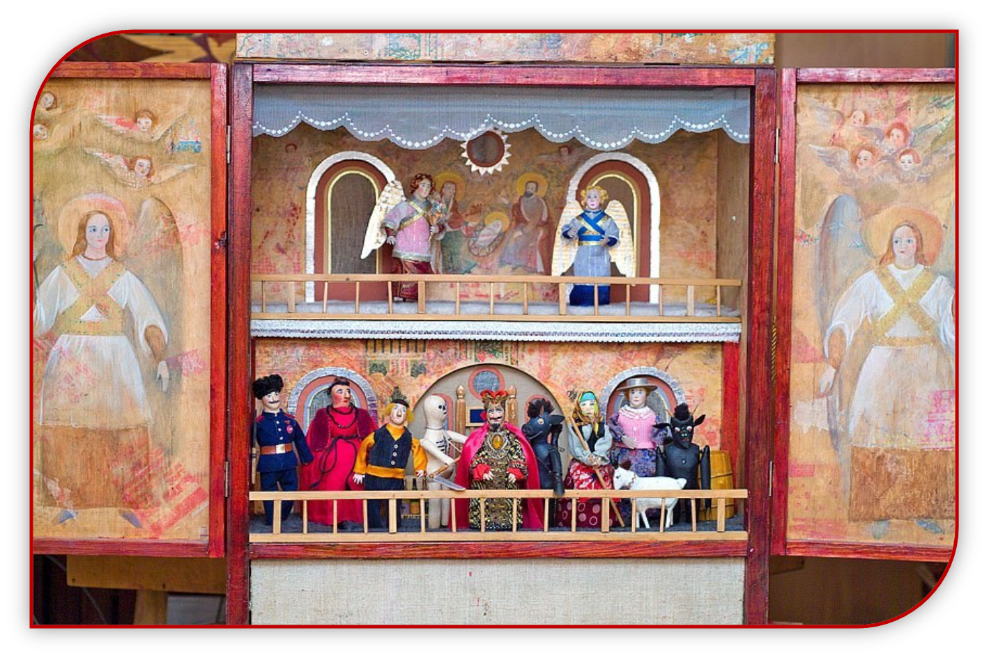
Батлейка

Slide 6
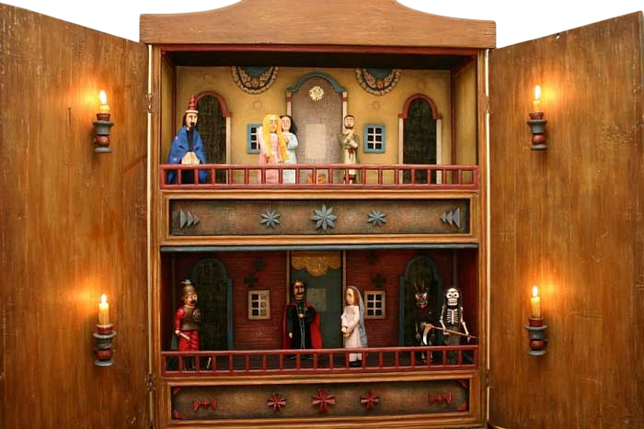
Батлейка

Slide 7
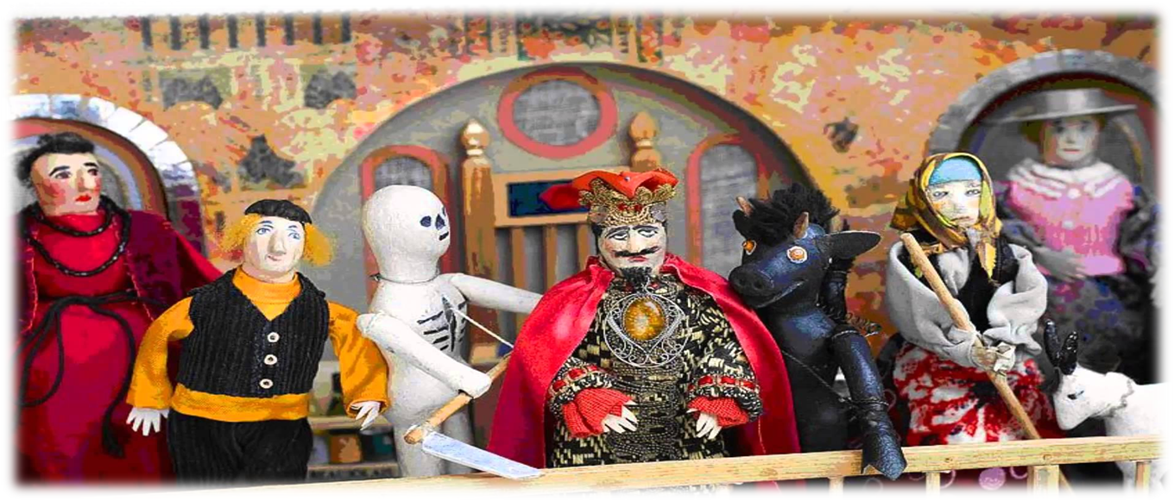
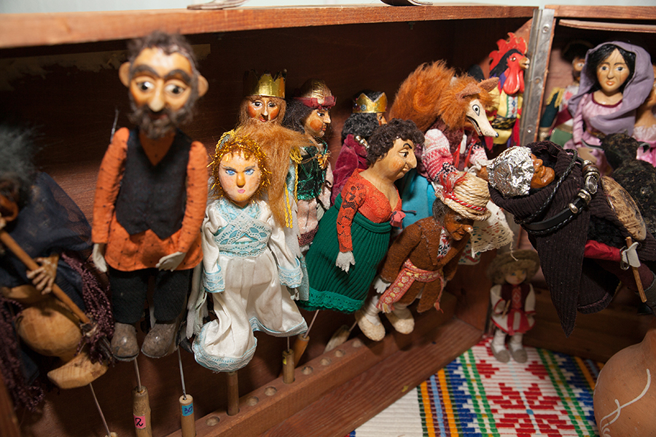
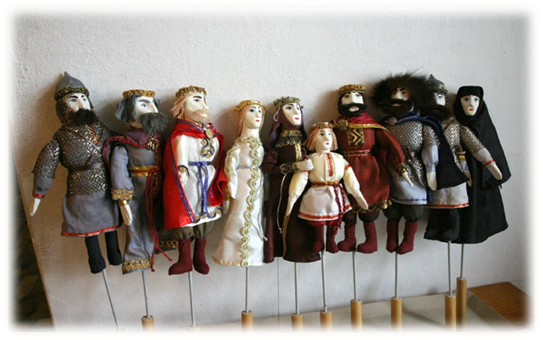
Лялькі

Slide 9
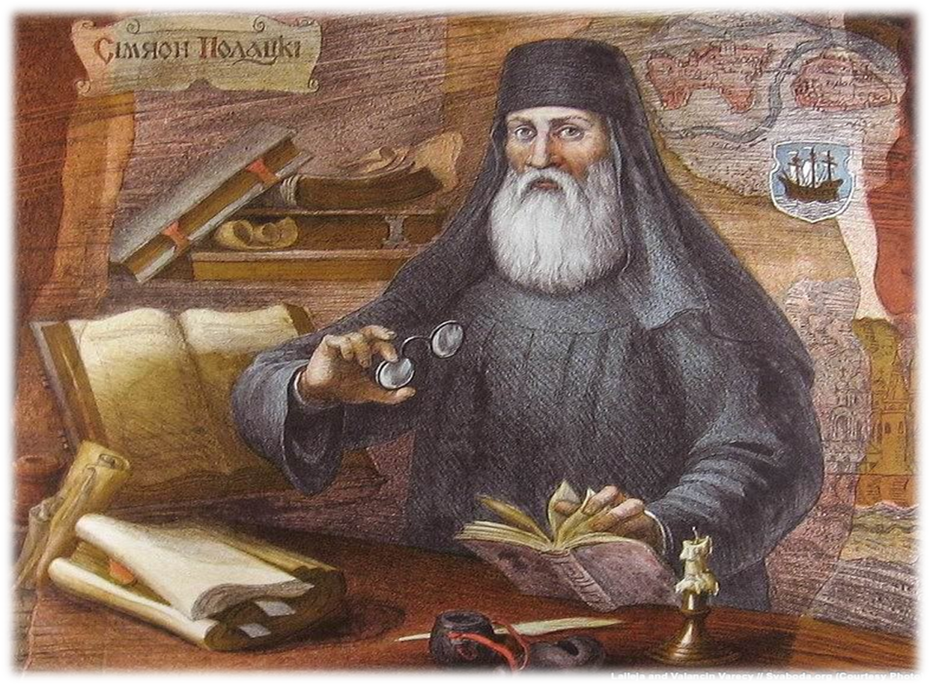
Сімяон Полацкі (1629 – 1680)

Slide 10
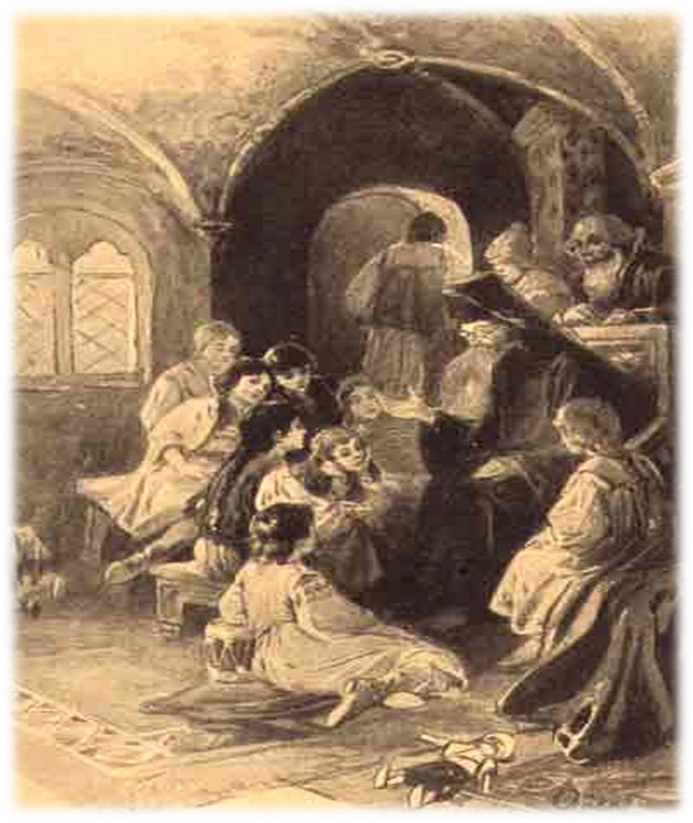
Сімяон Полацкі чытае дзецям кнігу

Slide 11
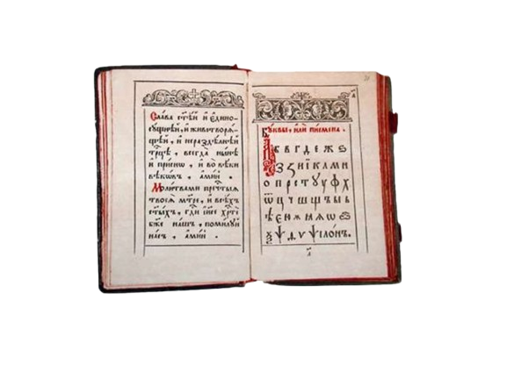
Старонкі «Буквара»
Сімяона Полацкага (1679)

Slide 12
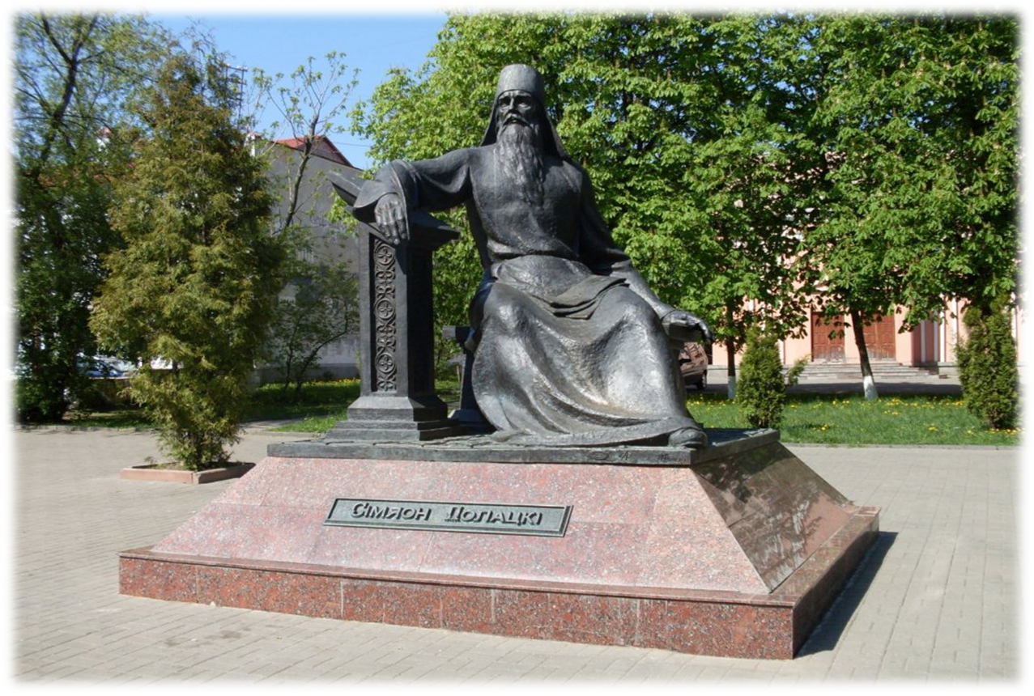
Помнік Сімяону Полацкаму ў горадзе Полацку

Slide 14
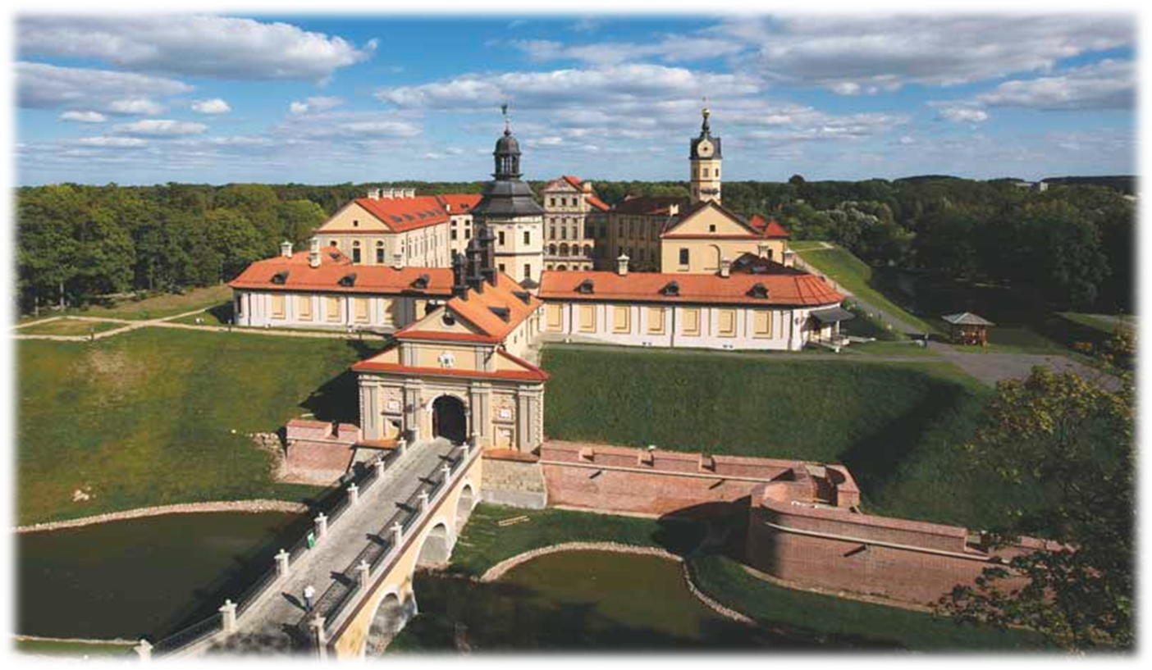
Тэатр Радзівілаў у Нясвіжы

Slide 15
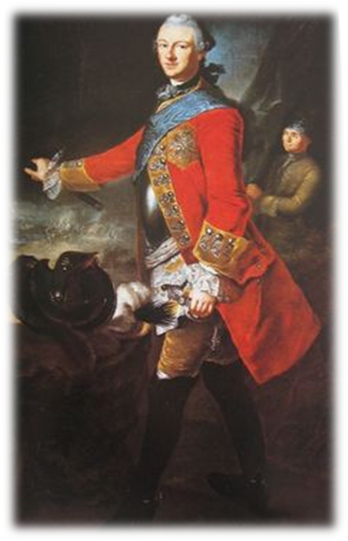
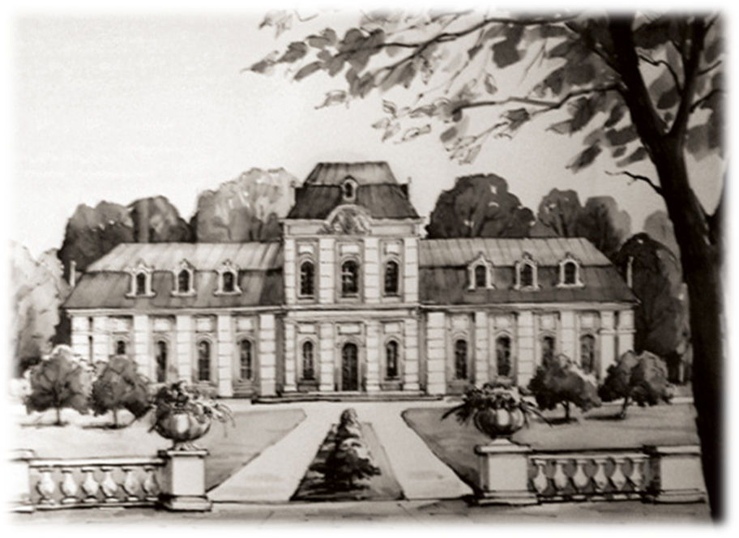
Тэатр Міхала Казіміра Агінскага ў Слоніме

Slide 17
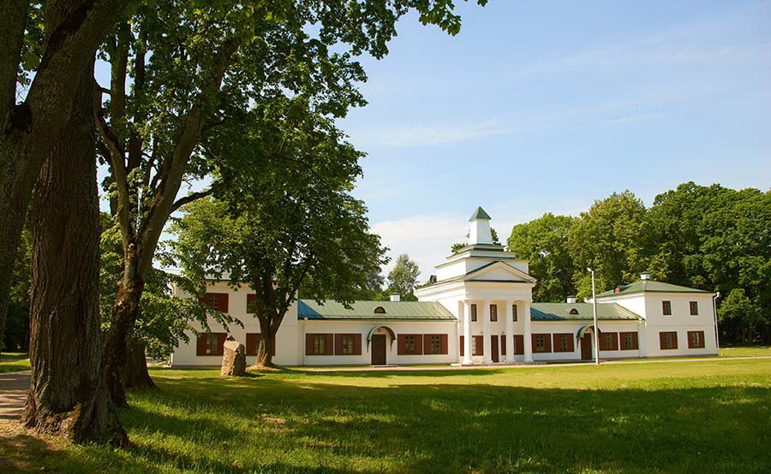
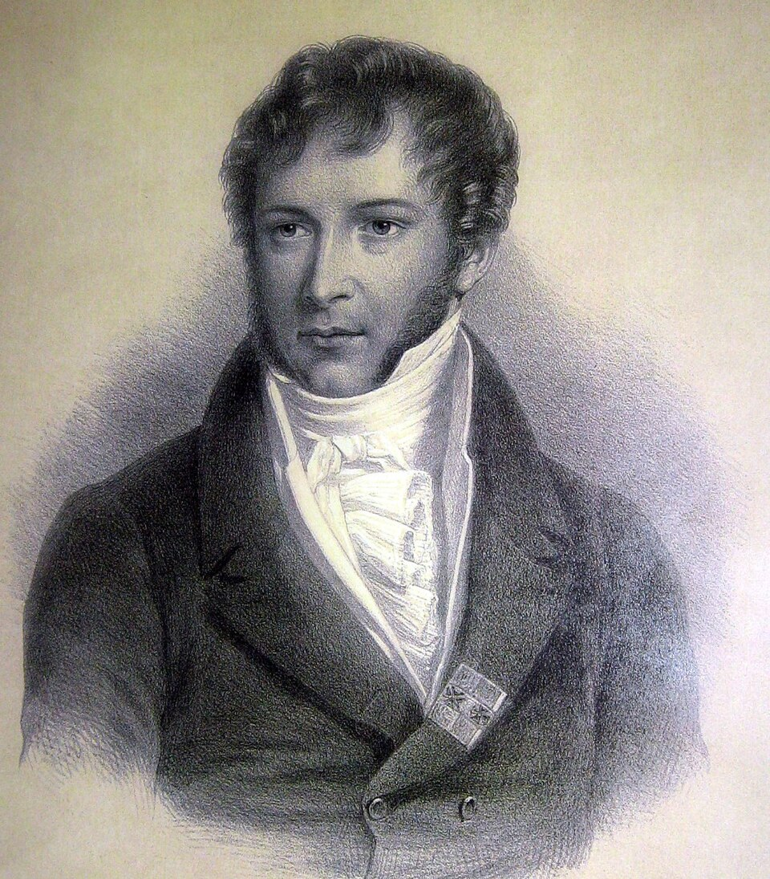
Міхал Клеафас Агінскі

Slide 18
Крыніцы:
Фон - https://clck.ru/3RpPjc
Батлейка (слайд 5) - https://clck.ru/3RpRfJ
Батлейка (слайд 6) - https://clck.ru/3RpRyK
Лялькі 1 (слайд 7) - https://clck.ru/3RpSje
Лялькі 2 (слайд 7) - https://clck.ru/3RpTBV
Лялькі 3 (слайд 7) - https://clck.ru/3RpSwD
Сімяон Полацкі (слайд 8) - https://clck.ru/3RpTKV
Сімяон Полацкі чытае дзецям (слайд 9) - https://clck.ru/3RpTiF
Старонкі Буквара С.Полацкага (слайд 10) - https://clck.ru/3RpTv4
Помнік С.Полацкаму (слайд 11) - https://clck.ru/3RpTc2
Нясвіж (слайд 13) - https://clck.ru/3RpUEh
Тэатр у Слоніме (слайд 14) - https://clck.ru/3RpWK2
Міхал Казімір Агінскі (слайд 14) - https://clck.ru/3RpWEC
Заслаўе (слайд 15) - https://clck.ru/3RpX2L
Міхал Клеафас Агінскі (слайд 15) - https://clck.ru/3RpWd4

